Slide 1
LAPORAN PROGRESS PEMBANGUNAN
TANGGAL
15 FEBRUARI 2024

Slide 2
SITEPLAN

Slide 3
BIRDEYE

Slide 4
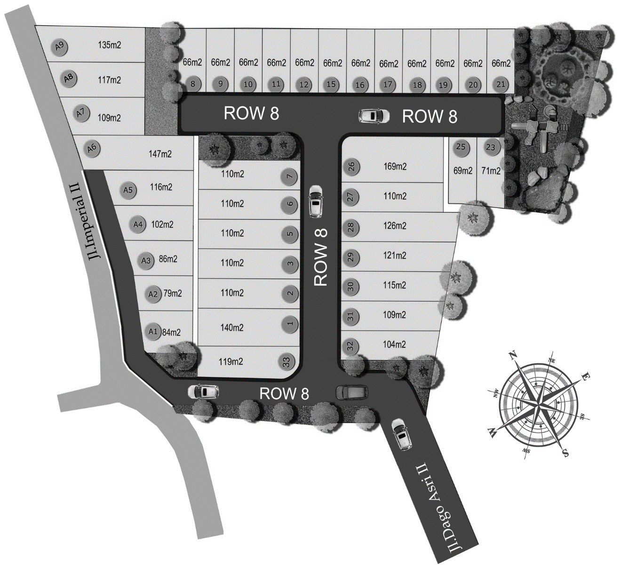
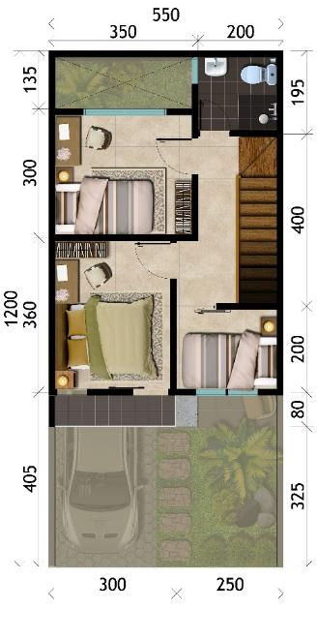
UNIT
DENAH LT.1
DENAH LT.2
TYPE 73

Slide 5
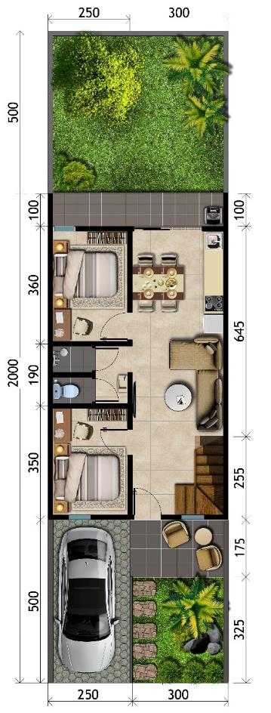
UNIT
DENAH LT.1
DENAH LT.2
TYPE 116

Slide 6
UNIT

Slide 7
Target penyelesaian :
UNIT
WAKTU
Unit 1 & 2
Unit 8 & 9
Unit 23 & 25
Unit 10 & 11
Unit 17 & 18
Unit 5, 6, 7
24 Maret 2024
24 Maret 2024
3 Juni 2024
3 Juni 2024
30 Juni 2024
10 September 2024

Slide 8
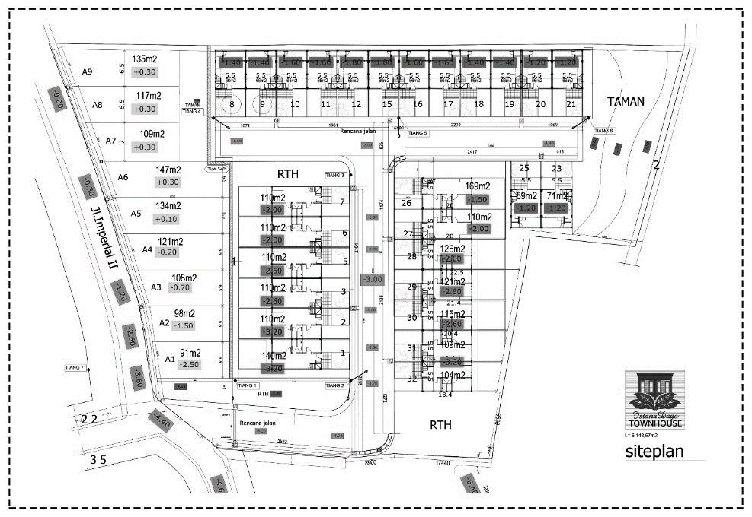
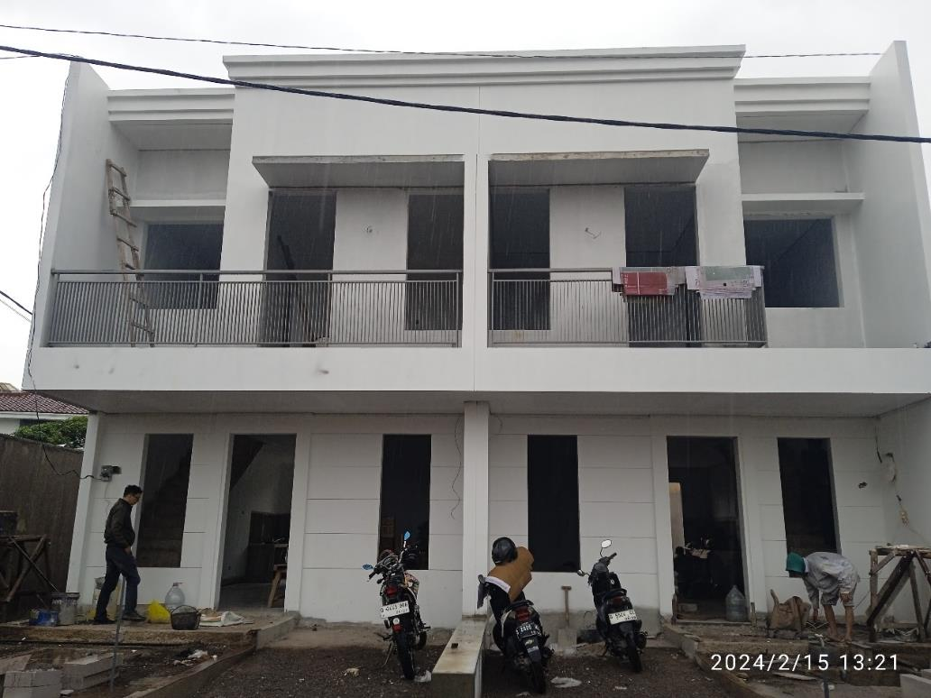
unit 1 dan 2 Progress = 66 %

Slide 9
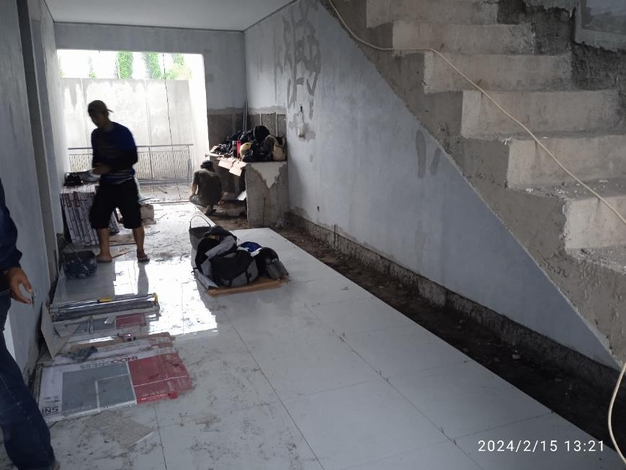
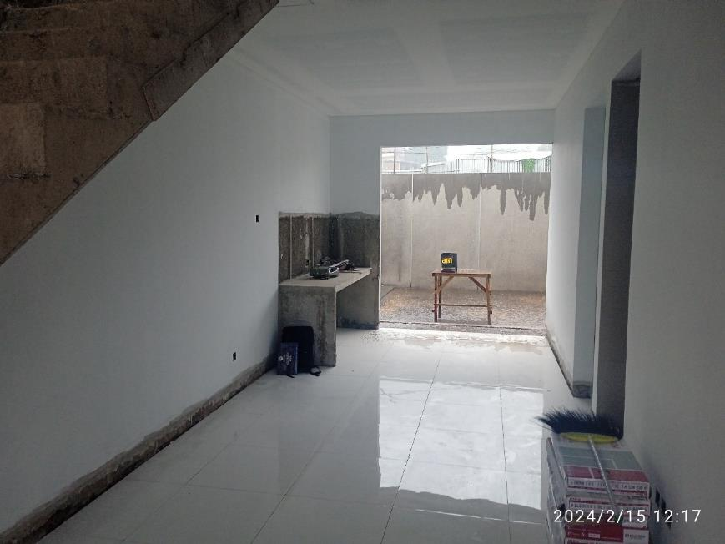
unit 1 dan 2 Progress = 66 %

Slide 10
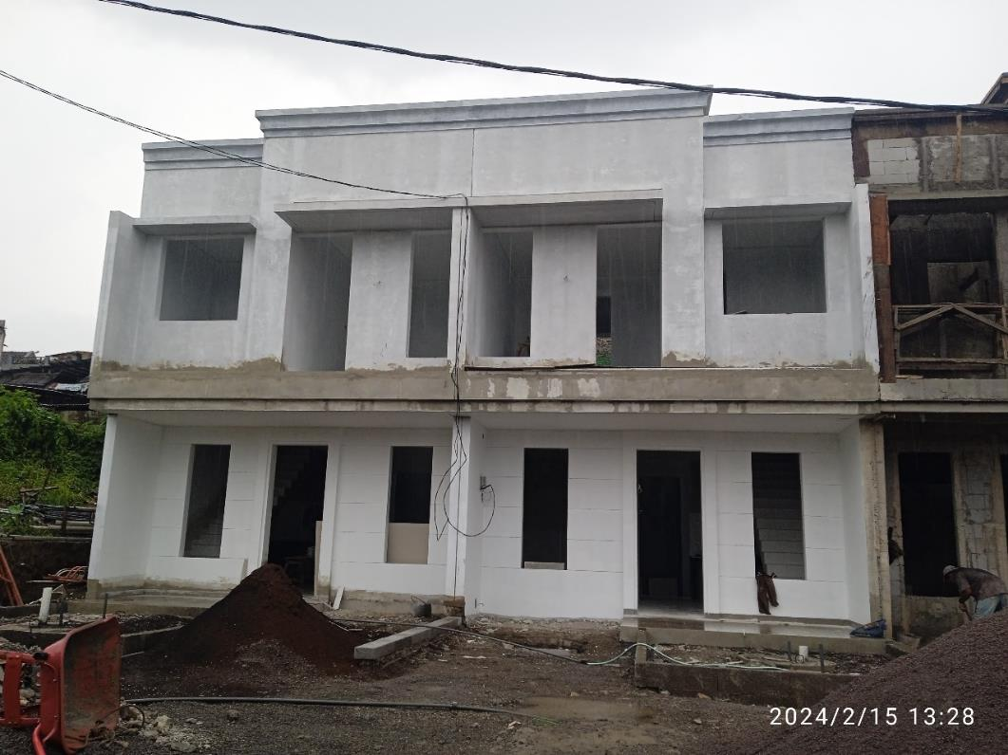
unit 8 dan 9 Progress = 74 %

Slide 11
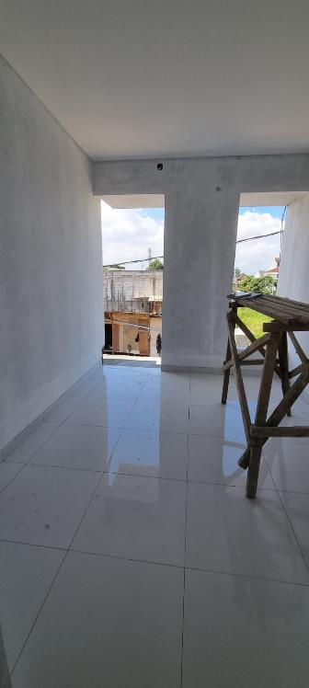
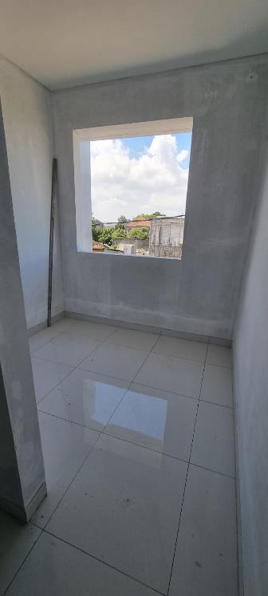
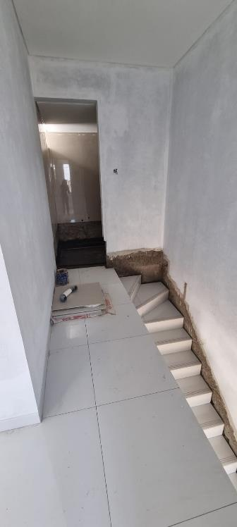
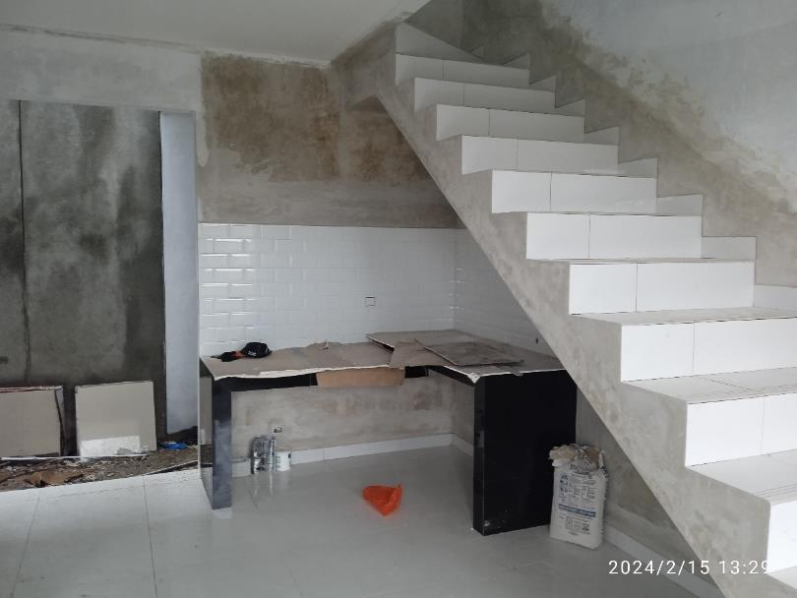
unit 8 dan 9 Progress = 74 %

Slide 12
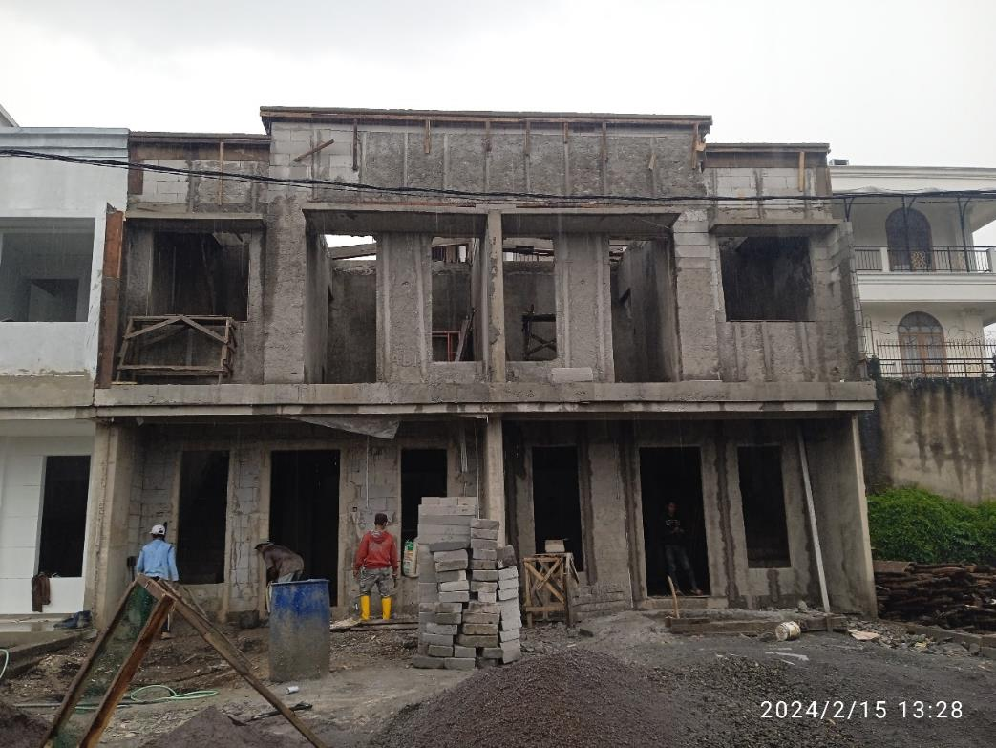
unit 10 dan 11 Progress = 40 %

Slide 13
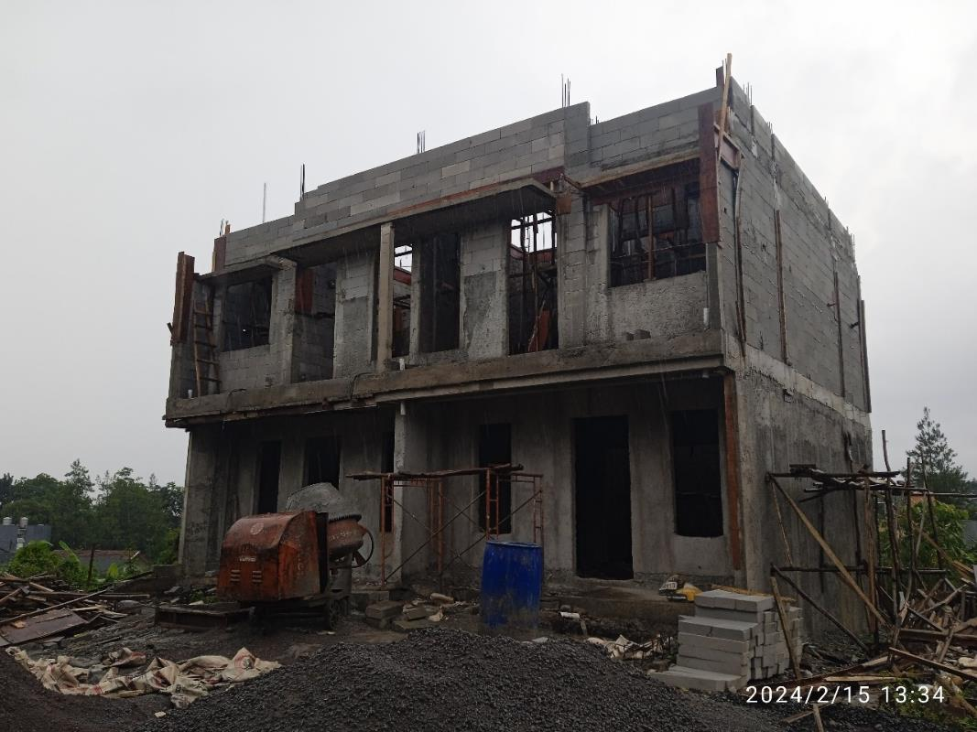
unit 23 dan 25 Progress = 37 %

Slide 14
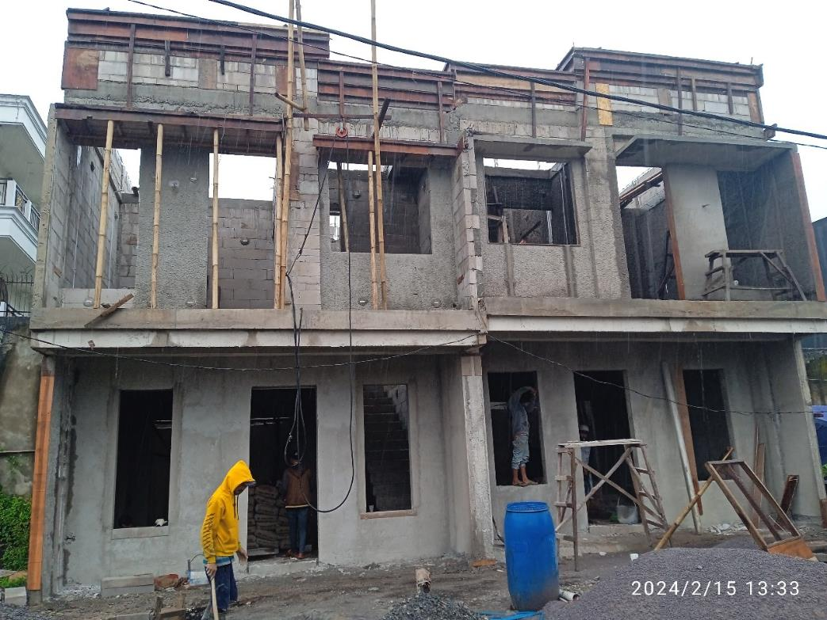
unit 17 dan 18 Progress = 41 %

Slide 15
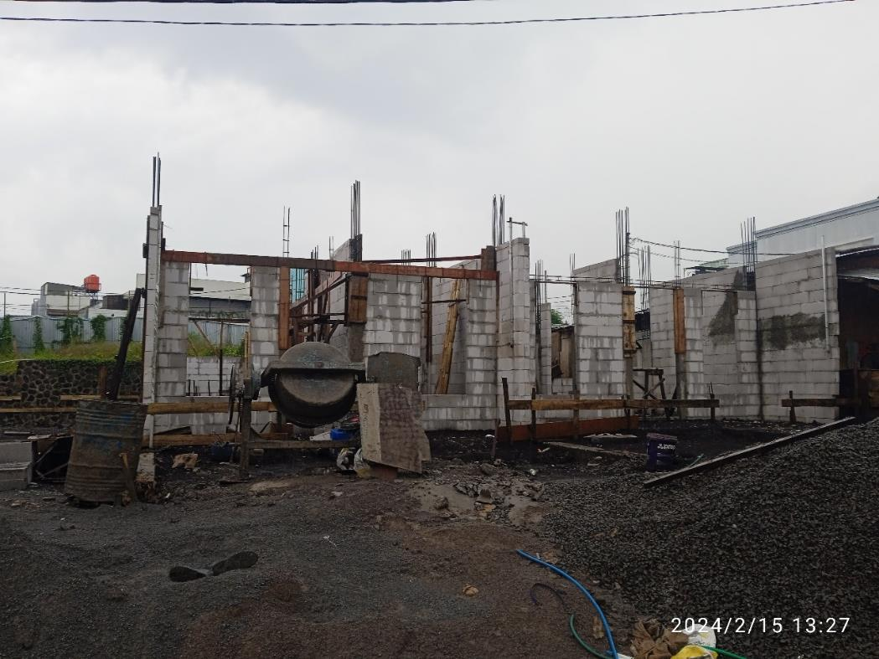
unit 5, 6, 7 Progress = 10 %

Slide 16
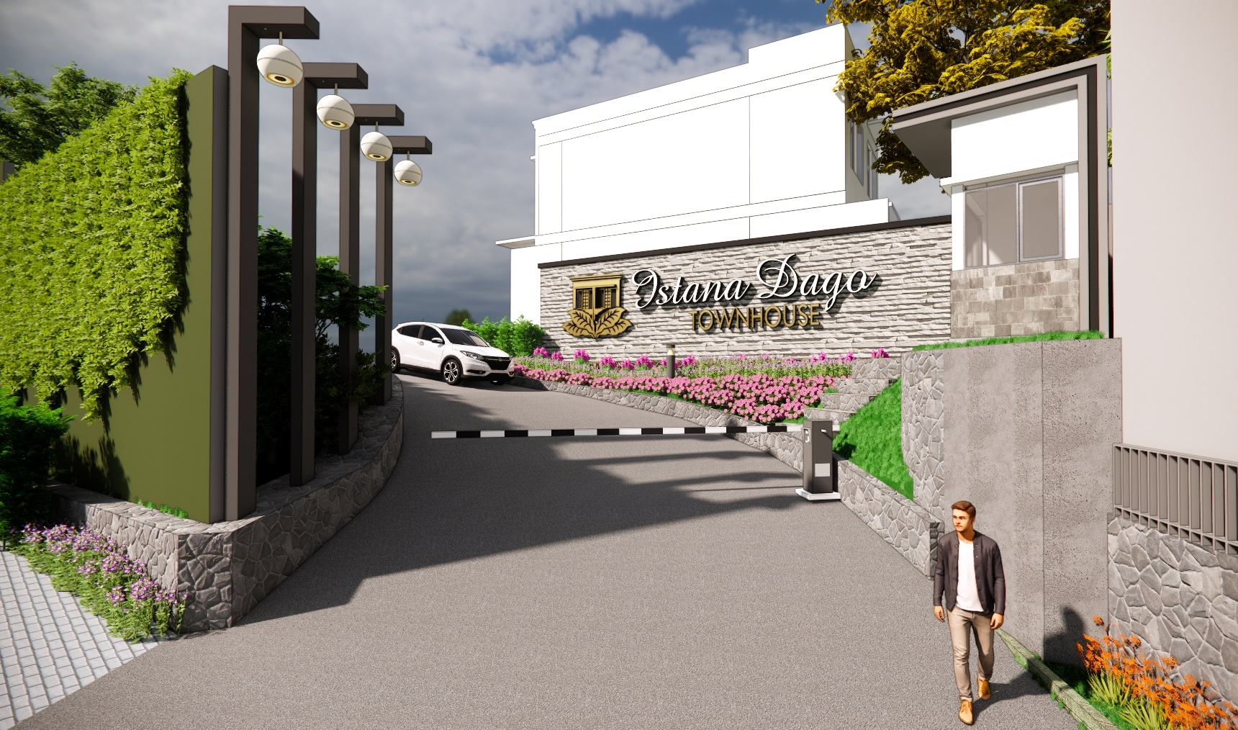
Akses Dago asri

Slide 17
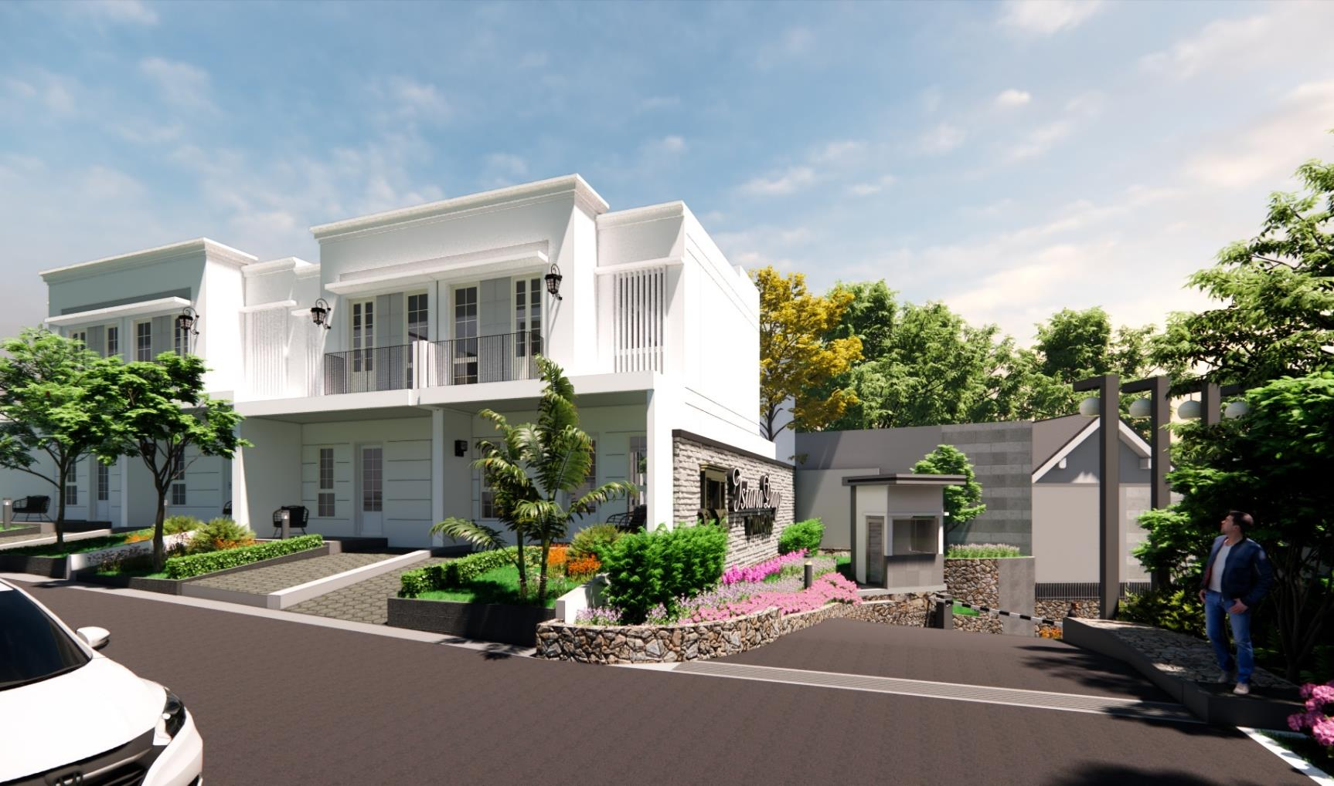
Akses Dago asri

Slide 18
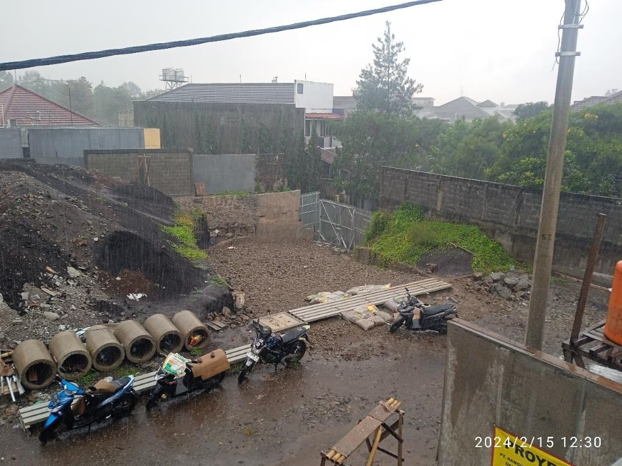
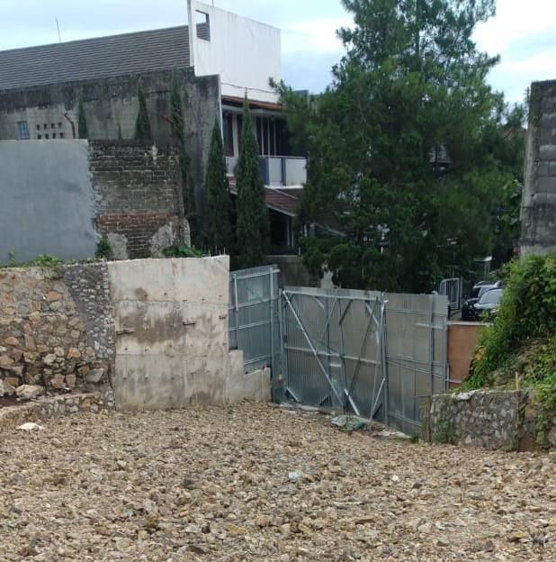
Akses Dago asri

